Slide 1
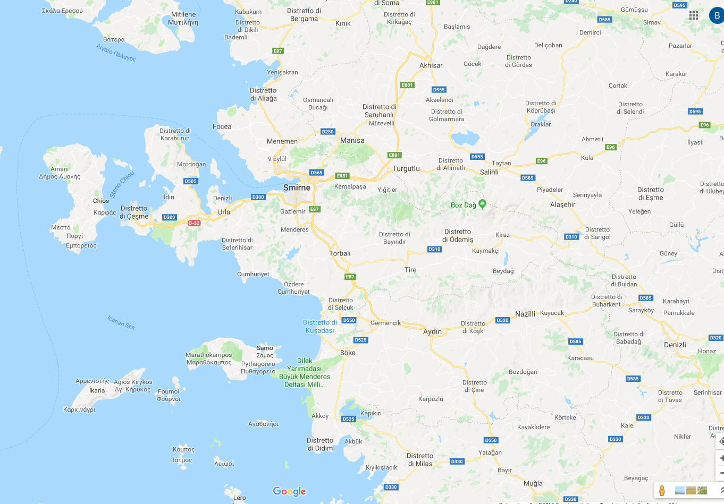

3
Pergamo
Claudio Tolomeo (II sec.): 57°25'E 39°45'N
Coordinate attuali del sito: 27°18'E 39°13’N
4
Tiatira
Claudio Tolomeo (II sec.): 58°00'E 39°20'N
Coordinate attuali del sito: 27°83'E 38°90’N
5
Sardi
2
Smirne
Claudio Tolomeo (II sec.): 58°20'E 38°45'N
Coordinate attuali del sito: 28°04'E 38°49’N
Claudio Tolomeo (II sec.): 57°40'E 38°35'N
Coordinate attuali del sito: 27°15'E 38°40’N
6
Filadelfia
Claudio Tolomeo (II sec.): 59°00'E 38°50'N
Coordinate attuali del sito: 28°51'E 38°35’N
1
Efeso
7
Laodicea
Claudio Tolomeo (II sec.): 57°40'E 37°40'N
Coordinate attuali del sito: 27°33'E 37°94’N
Claudio Tolomeo (II sec.): 59°45'E 38°20'N
Coordinate attuali del sito: 29°09'E 37°93’N
Patmos
Claudio Tolomeo (II sec.): 55°40'E 37°00'N
Coordinate attuali del sito: 26°55'E 37°33’N

